Slide 1
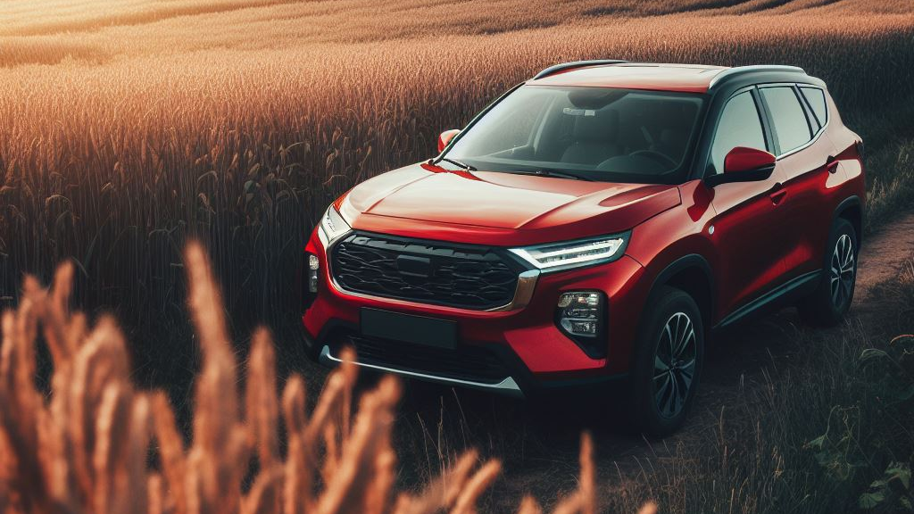
REVOLUCE V POHYBU
ČISTÁ ENERGIE A ELEKTROMOBILITA
DANIEL ŠTĚRBA

Slide 2
OBSAH
UHLÍKOVÁ
STOPA
ČISTÁ
ENERGIE
ELEKTROMOBILITA
OSOBNÍ
DOPRAVA
MĚSTSKÁ
DOPRAVA
MEZIMĚSTSKÁ
DOPRAVA

Slide 3
UHLÍKOVÁ STOPA
Množství skleníkových plynů, především oxidu uhličitého (CO₂).
Uvolňována do atmosféry přímým/nepřímým způsobem.
PŘÍMÝ ZPŮSOB
NEPŘÍMÝ ZPŮSOB
Spalování paliv
Výfukové plyny
Výroba elektřiny, tepla
Výroba, doprava surovin

Slide 4
ČISTÁ ENERGIE
Obnovitelná/zelená energie
Nevyužívá tradičních fosilních paliv
Minimalizuje negativní dopady na životní prostředí
Sluneční energie
Větrná energie
Vodní energie

Slide 5
ELEKTROMOBILITA
Používání elektrické energie k pohonu dopravních prostředků.
Elektromobily, elektrokoloběžky, elektrokola, trolejbusy, tramvaje, elektrobusy a další.
Hlavním cílem je snižovat:
1. Závislost na fosilních palivech
2. Závislost na fosilních palivech
3. Emise skleníkových plynů

Slide 6
KLÍČOVÉ PRVKY ELEKTROMOBILITY
ELEKTROAUTOMOBIL
ELEKTROKOLA
ELEKTROKOLOBĚŽKY
TROLEJBUSY
TRAMVAJE
ELEKTRICKÉ VLAKY
ELEKTROBUSY
A DALŠÍ

Slide 7
OSOBNÍ DOPRAVA
Hlavní krok představují elektromobily.
Elektroauta se stávají stále více dostupnými a žádanými.
Stávají se populárními také elektrokola a koloběžky.
Podporují zdravý životní styl

Slide 8
MĚSTSKÁ DOPRAVA
Trolejbusy, tramvaje – tradiční formy
Elektrobusy – moderní variace
Nižší hlučnost
Čistší ovzduší
Zlepšují kvalitu života obyvatel

Slide 9
MEZIMĚSTSKÁ DOPRAVA
Zahrnuje různé prostředky:
Elektrické vlaky
Modernizace železniční infrastruktury
V oblasti letecké dopravy - zatím omezena v dosahu a velikosti
Např. experimentálních elektrických letadel

Slide 10
ELEKTROMOBILITA PŘINÁŠÍ NĚKOLIK VÝHOD:
SNÍŽENÍ EMISÍ
EFEKTIVITA A NÍZKÉ NÁKLADY NA PROVOZ
ZLEPŠENÍ KVALITY ŽIVOTA
UDRŽITELNĚJŠÍ BUDOUCNOSTI PRO NÁS VŠECHNY.

Slide 11
DĚKUJI ZA POZORNOST
ZDROJE

